Slide 1

Škola | Střední odborná škola a Střední odborné učiliště, Hustopeče, Masarykovo nám. 1
Autor | Ing. Ivana Bočková
Číslo projektu | CZ.1.07/1.5.00/34.0394
Číslo dumu | VY_32_INOVACE_13_V_3.02
Název | Centralizované zásobování teplem
Téma hodiny | Centralizované zásobování teplem
Vytvořeno | 4.12.2012
Předmět | Vytápění
Ročník/y/ | 3. ročník
Anotace | Tato prezentace je určená k výkladu o přednostech, hospodárnosti, provozu, používaných palivech a ekologickém přínosu centralizovaného zásobování teplem v předmětu Vytápění oboru instalatér. V prezentaci jsou animace textu a fotek, které přilétnou nebo vplynou na obrazovku.
Očekávaný výstup | Znalost jednotlivých druhů materiálů používaných pro rozvody, dodržování pracovních postupů a znalost charakteristiky a použití CZT.
Druh učebního materiálu | prezentace

Slide 2
Centralizované zásobování teplem
Jde o dálkovou dodávku tepla pro vytápění, teplou užitkovou vodu, technologické účely.
Zkratka CZT
Zahrnuje jeden nebo více propojených centrálních zdrojů o velkém tepelném výkonu (desítky MW)

Slide 3
Charakteristika CZT
Teplo vyrobené ve zdroji tepla (kotelna, horkovodní výtopna, teplárna např.) se vede dálkovým potrubím do úpravny parametrů
Z nich se pak vede do malých domovních úpraven parametrů

Slide 4
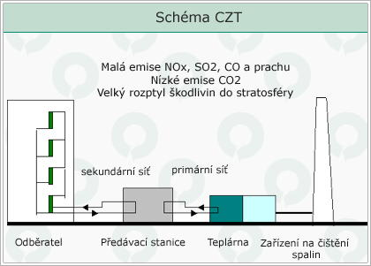
CZT

Slide 5
Výhody ekonomické
Kombinovaná výroba tepla a elektřiny
Společná výroba tepla a elektřiny umožňuje teplárnám udržovat prodejní cenu tepla na nižší úrovni než u zdrojů vyrábějících pouze teplo.
produkované kouřové plyny odváděny do vysokých komínů, které zabezpečují jejich rozptyl v nadinverzních vrstvách a nezatěžují emisemi přímo městskou zástavbu jako lokální topidla s komíny pár metrů nad zemí.

Slide 6
Výhody ekologické
Vyšší využívání paliva - V elektrárně se ze 3 spálených vagónů uhlí pouze 1 přemění na elektřinu, zbývající 2 jsou bez užitku vypuštěny do životního prostředí. Naproti tomu v teplárně ze 3 vagónů uhlí 1 přeměníme na teplo, 1 na elektřinu a jen 1 vagón není efektivně využit.
Kombinovaná výroba tepla a elektřiny snižuje množství odpadů

Slide 7
Části soustavy
Zdroj tepla
Primární okruh
Výměník tepla pro teplou vodu
Výměník tepla pro vytápění
Rozvod teplé vody
Zařizovací předměty
Studená voda
Sekundární okruh

Slide 8
Zdroj tepla
Kotle spalující zemní plyn
Fluidní kotle na uhlí nebo jiná paliva
V zimě topí několik kotlů současně
Kotle jsou vzájemně propojeny potrubím

Slide 9
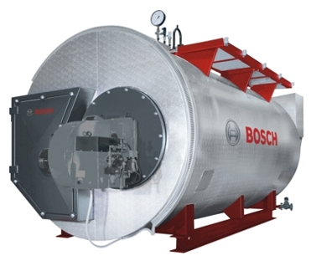
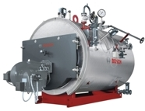
Kotle – horkovodní, parní

Slide 10
Primární okruh
Tvoří jej izolované potrubní rozvody a objekty na tepelných sítích
Teplonosná látka – pára nebo horká voda
Potrubí může mít délku několik desítek metrů až několik kilometrů

Slide 11
Výměník tepla pro teplou vodu
Ve výtopnách je několik výměníků a jejich počet závisí na množství odebírané vody
Válcované výměníky
Deskové výměníky
Ve výměníku se připravuje TUV o teplotě 55 °C

Slide 12
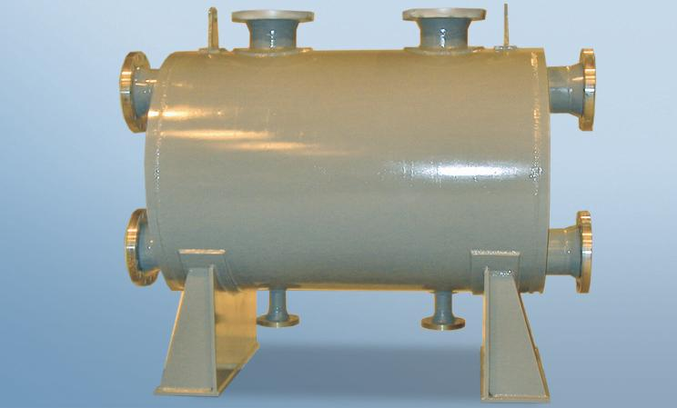
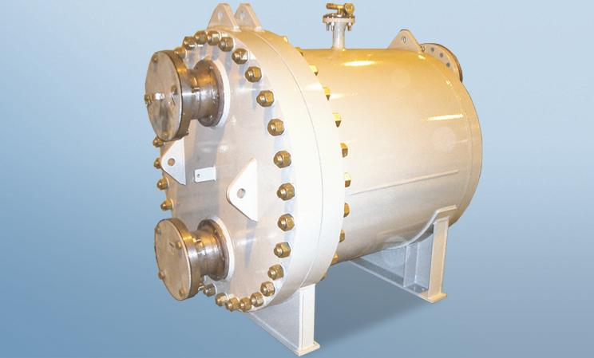
Výměník tepla pro teplou vodu

Slide 13
Výměník tepla pro vytápění
Do výměníku přichází primární teplonosná látka a předá teplo, tím se ochladí a vede se zpět k ohřátí do kotle

Slide 14
Rozvod teplé vody
Potrubí proudí voda o teplotě max. 55°C
Materiál – ocel, měď, vícevrstvé trubky, polyetylen, polypropylen
Potrubí se musí izolovat
Potrubí je vybaveno kompenzátory

Slide 15
Zařizovací předměty
Vede se k nim teplá voda, která se získala ohřevem ve výměníku tepla
Podle počtu zařizovacích předmětů a množství teplé vody se navrhuje velikost průměru trubního rozvodu a výkon výměníku

Slide 16
Studená voda
Do výměníku tepla se přivádí studená voda z vodovodní sítě

Slide 17
Sekundární okruh, otopná tělesa
Jde o okruh teplovodního vytápění
Jde o teplovodní vytápění – viz 2.ročník

Slide 18
Paliva
Převážně se používá zemní plyn a uhlí
Jednou z efektivních možností je zplyňování uhlí
K odpadním plynům využívaným v teplárenství patří bioplyn, který má však proti zemnímu plynu poloviční výhřevnost

Slide 19
Hospodárnost provozu
Používání kotlů o velkém výkonu
Spalování paliv – dokonalé spalování
Regulace soustavy CZT
Využívání kombinované výroby tepla a elektřiny
Používání čerpadel s nízkou spotřebou energie

Slide 20
Ekologický přínos
Odstraňování prachu - používají se mechanické odlučovače – hadicové filtry
Odstraňování síry a jejích oxidů – odsiřování spalin
Snižování obsahu oxidů dusíku
Komíny – dosahují výšky i přes 100 m – výborné rozptýlení škodlivin do stratosféry – nezatěžují blízké okolí

Slide 21
Otázky
Čím je charakterizována soustava CZT?
Jaké jsou hlavní části CZT a k čemu slouží?
Čím je zajištěna hospodárnost provozu?
V čem spočívá ekologický přínos CZT?
Proč mají komíny pro odvod spalin velkou výšku?

Slide 22
Zdroje
DUFKA, Jaroslav. Vytápění: pro 3.ročník učebního oboru instalatér. Praha: Sobotáles, 2011. ISBN 978-80-86817-43-9. http://www.tot.cz/cs/vyroba/technologie.html
http://www.g-mar.cz/vahterus/konstrukce-pouziti/
http://www.bosch-industrial.com/cz/stranka-produkty/horkovodny-kotle/uth.html

